Slide 1
linux系统调用概述
linux系统下调用的过程分析
如何添加新的系统调用
案例分析及实例演示
www.farsight.com.cn www.embedu.org
www.embedu.org

Slide 2
linux系统调用概述
内核提供一系列具备预定功能的内核函数，通过一组接口呈现给用户，这些由Linux系统本身提供的接口，就是系统调用（System Call)。
www.embedu.org

Slide 3
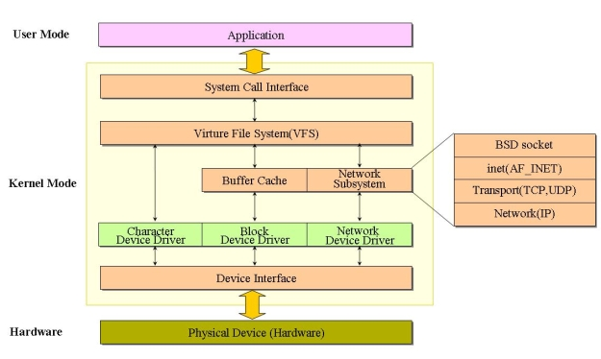
Linux 层次结构
www.embedu.org

Slide 4
linux系统调用概述
操作系统是从硬件抽象出来的虚拟机，在该虚拟机上用户可以运行应用程序。它负责直接与硬件交互，向用户程序提供公共服务，并使它们同硬件特性隔离。因为程序不应该依赖于下层的硬件，只有这样应用程序才能很方便的在各种不同的linux系统之间移植。
系统调用就是Linux操作系统向用户程序提供支持的接口，通过这些接口应用程序向操作系统请求服务，控制转向操作系统，而操作系统在完成服务后，将控制和结果返回给用户程序。
换而言之，操作系统的主要功能是为应用程序的运行创建良好的环境，为了达到这个目的，用户可以通过进程控制相关的系统调用来创建进程、实现进程调度、进程管理等。
www.embedu.org

Slide 5
linux系统调用概述
那为什么用户程序不能直接访问系统内核提供的服务呢？
一种计算机硬件要运行Linux系统，至少需要提供两种运行模式：高优先级的核心模式和低优先级的用户模式。linux内核运行在高优先级，称之为核心态；其它外围应用软件运行在低优先级，称之为用户态。将程序的运行空间分为内核空间和用户空间（也就是内核态和用户态），它们分别运行在不同的级别上，在逻辑上是相互隔离的。因此，用户进程在通常情况下不允许访问内核数据，也无法使用内核函数，它们只能在用户空间操作用户数据，调用用户空间的函数。由于用户进程在较低的特权级上运行，它们将不能意外或故意的破坏其它进程或内核。程序造成的破坏会被局部化而不影响系统中其它活动或者进程。当用户进程需要完成特权模式下才能完成的某些功能时，必须严格按照系统调用提供接口才能进入特权模式，然后执行调用所提供的有限功能。
www.embedu.org

Slide 6
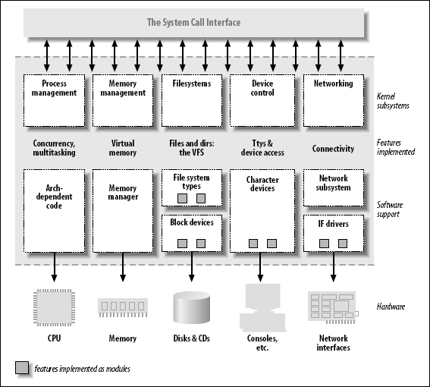
Linux内核功能的划分
www.embedu.org

Slide 7
linux系统调用概述
  Linux系统调用部分是非常精简的系统调用，它继承了UNIX 系统调用中最基本和最有用的部分。这些系统调用按照功能逻辑大致可分为进程控制、进程间通信、文件系统控制、系统控制、存储管理、网络管理、socket控制、用户管理等几类。
  随着内核版本的变化，系统调用的数量也在增加，个别的系统调用接口声明也发生了变化。
www.embedu.org

Slide 8
系统调用的过程
应用程序
通过软中断转到内核空间
根据glibc中的函数实现
取得系统调用号并产生中断
进行地址空间的转换和堆栈的切换等
在系统调用表中查找登记的内核函数
并调用该内核函数
...
www.embedu.org

Slide 9
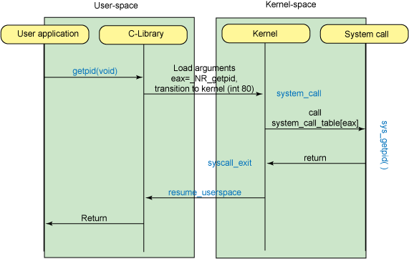
系统调用的过程
www.embedu.org

Slide 10
如何添加新的系统调用
修改系统调用表
添加系统调用对应的内核函数声明
添加系统调用对应的内核函数定义
以arm平台为例
系统调用表
  更新/arch/arm/kernel/calls.S
系统调用对应的内核函数声明
  更新/include/linux/syscalls.h
添加系统调用对应的内核函数定义
在内核源码目录树中添加或是指定一个源文件，然后在该源文件中添加
www.embedu.org

Slide 11
实例演示
先以x86平台已有系统调用为例来演示
#include <stdio.h>
#include <sys/types.h>
#include <unistd.h>
int main(){
long ID1, ID2, ID3;
ID1 = getpid(); //系统调用getpid
asm volatile("int $0x80\n" : "=a" (ID2) /* eax亦是返回值*/
: "0" (20)); /* 20 置入 eax */
ID3 = syscall(20); /*使用系统函数syscall*/
printf(" PID=%ld, %ld, %ld\n", ID1, ID2, ID3);
return 0;
}
www.embedu.org

Slide 12
实例演示
这里以ARM Linux-2.6.35为例来演示如何向内核中添加系统调用
1、修改系统调用表
在/arch/arm/kernel/calls.S声明了系统调用函数
/* 366 */ CALL(sys_mysyscall)
2、添加系统调用对应的内核函数声明
/include/linux/syscalls.h
asmlinkage long sys_mysyscall(char *str, const size_t n);
3、添加系统调用对应的内核函数定义
找一个.c文件来添加内核函数的定义，或是自己编写一个.c文件
这里在/fs/open.c中添加测试用的内核函数定义
SYSCALL_DEFINE2(mysyscall, char __user *, dst, size_t, n){
const char str[]="Hello SystemCall";
if(n < sizeof(str))
return -ENOMEM;
copy_to_user(dst,str, sizeof(str));
return 0;
}
www.embedu.org

Slide 13
实例演示
编写一个应用程序来测试
#include <stdio.h>
#include <stdlib.h>
#include <unistd.h>
#include <sys/syscall.h>
#define __NR_mysyscall (__NR_SYSCALL_BASE+366)
inline int mysyscall(char *str, const size_t n)
{ return syscall (__NR_mysyscall, str, n); }
int main(int nr, char **arg)
{
char buf[1024]="";
mysyscall(buf, 1024);
fprintf(stdout, "Test: %s\n", buf);
exit(0);
}
www.embedu.org

